Slide 1
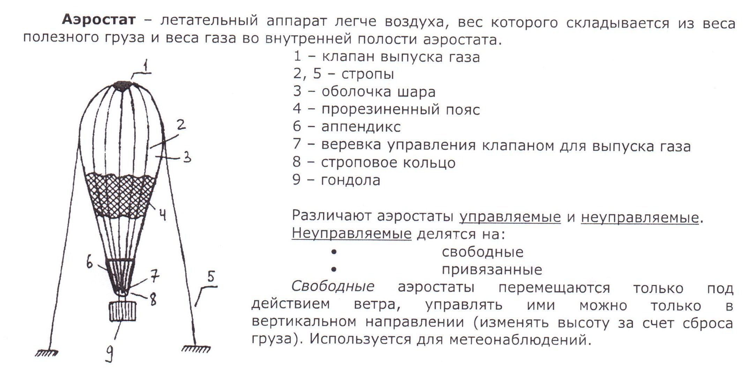

Slide 2
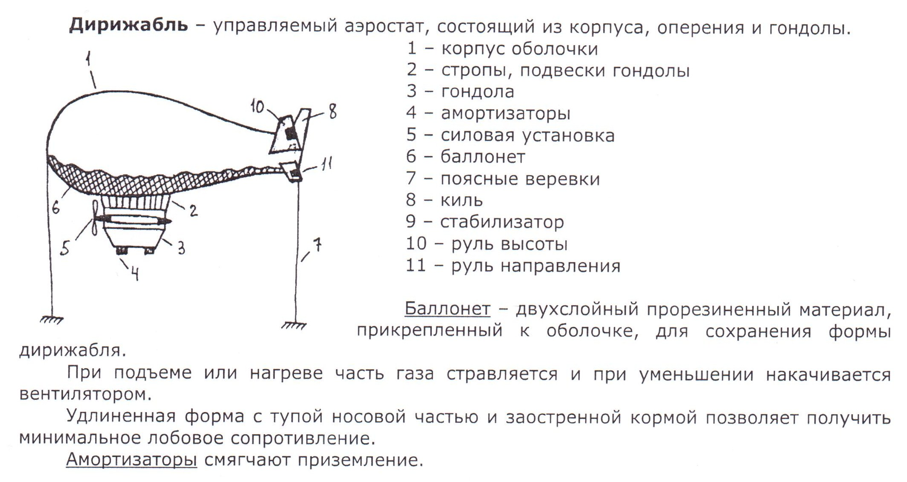
Классификация дирижаблей
Свободные/Привязные
Жёсткие/Полужёсткие/Мягкие

Slide 3
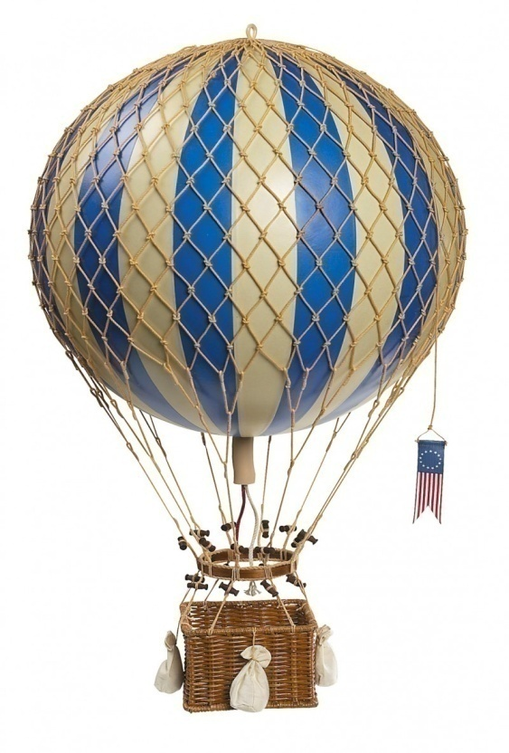
ВОЗДУХОПЛАВАНИЕ
На все тела в воздухе действует выталкивающая (архимедова) сила:
F_{а} = g ρ_{в}W,
где g – ускорение свободного падения; ρ_{в} – плотность окружающего воздуха; W – объем воздушного шара.
При F_{а} > G (G – вес шара) шар взлетает. Чтобы воздушный шар поднимался выше, его надо наполнить газом, плотность которого меньше, чем воздуха. Это может быть водород, гелий или нагретый воздух.
Подъемная сила воздушного шара равна разности между архимедовой силой и действующей на шар силой тяжести:
F_{под} = F_{а} – (F_{т} _{оболочки} + F_{т} _{газа внутри} + F_{т} _{груза})
Чем меньше плотность газа, заполняющего воздушный шар данного объема, тем меньше действующая на него сила тяжести и потому тем больше возникающая подъемная сила. При нагревании воздуха от 0 до 100 ⁰C его плотность уменьшается только в 1,37 раз. Поэтому подъемная сила шаров, заполненных теплым воздухом, оказывается небольшой. Плотность же водорода в 14 раз меньше плотности воздуха, и подъемная сила шара, наполненного водородом более чем в 3 раза превышает подъемную силу нагретого воздуха того же объема. Водород, однако, горит и образует с воздухом легко воспламеняющуюся смесь. Негорючим и одновременно легким газом является гелий.

Slide 4

ВОЗДУХОПЛАВАНИЕ
Плотность воздуха уменьшается с увеличением высоты над уровнем моря. Поэтому по мере поднятия воздушного шара действующая на него архимедова сила становится меньше. После того, как архимедова сила достигает значения, равного силе тяжести, подъем воздушного шара прекращается. Чтобы подняться еще выше, с шара сбрасывают балласт. При этом сила тяжести уменьшается, и выталкивающая сила вновь оказывается большей.
Для того чтобы опуститься на землю, выталкивающую силу надо уменьшить. Для этого можно уменьшить объем шара. В верхней части оболочки шара имеется специальный выпускной клапан, через который можно выпустить часть газа, после чего шар начнет опускаться вниз.
Температуру теплого воздуха внутри воздушного шара можно регулировать с помощью обычной газовой горелки, установленной под оболочкой. Увеличивая пламя горелки, можно заставить воздушный шар подниматься выше и наоборот. Если подобрать такую температуру, при которой сила тяжести, действующая на шар с корзиной, окажется равной силе Архимеда, то шар " повиснет" в воздухе. Отсюда находят требуемый объем воздушного шара:

Slide 5
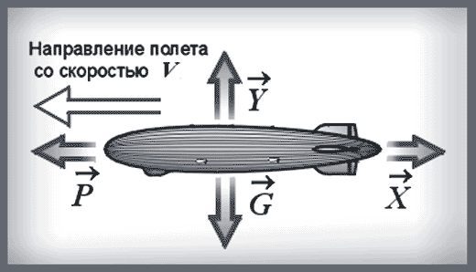
Полет дирижабля
Аэростатическая подъемная (архимедова) сила в соответствии с законом Архимеда
Y = Wρ_{в}g,
где W – объем газонаполненной оболочки аппарата, м³; ρ_{в} – плотность воздуха, вытесняемого дирижаблем, кг/м³; g – ускорение свободного падения, м/c². При горизонтальном равномерном полете дирижабля
Y = G,
X = P.
При полете дирижабля с ускорением a
m₀a = P – X.
Сила тяжести дирижабля:
где m₀ – взлетная масса дирижабля; m_{а} – полная масса аппарата (без газа); – масса заполняющего оболочку газа, имеющего плотность ρ_{г} .
Из условия уравновешивания силы тяжести дирижабля подъемной силой
Y = G
находим необходимый для полета объем газонаполненный оболочки:
Плотность воздуха ρ_{в} равна (на уровне моря) 1,225 кг/м³ , водорода – 0,09; гелия – 0,179.

Slide 6


ЛА с аэродинамическим принципом полета Подъемная сила крыла
Уравнение Бернулли
Из условия неразрывности потока
Так как v_{а} > v_{б} , то

Slide 7
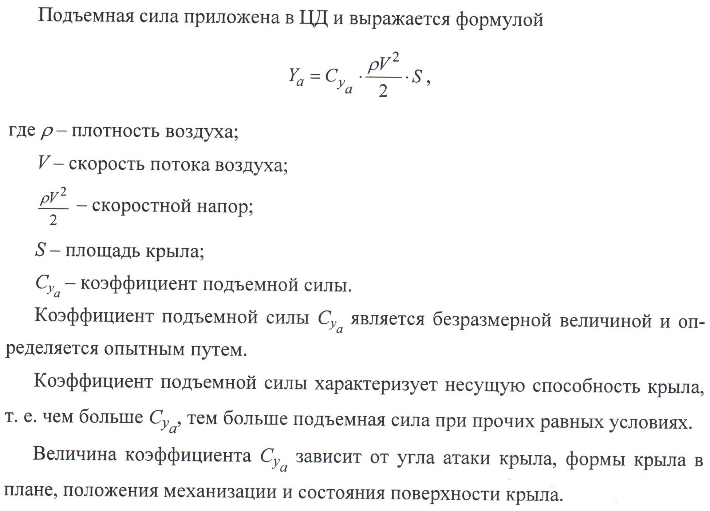
Подъемная сила крыла

Slide 8

Создание аэродинамической подъемной силы
Аэродинамический принцип полета и создания подъемной силы (отбрасывание вниз части воздуха) можно технически реализовать либо за счет движения всего аппарата, снабженного неподвижной несущей поверхностью (крыло), либо за счет движения отдельных несущих частей аппарата (несущий винт, вентилятор и т.д.) относительно воздушной среды. И в том и в другом случае образование подъемной силы основано на законе механики о количестве движения (второй закон Ньютона, по имени английского математика, механика, астронома и физика И.Ньютона):
m(V₁ - V₂) = Pt,
где m – масса тела (в данном случае это масса отбрасываемого воздуха), кг;
V₁-V₂ – изменение скорости тела (в данном случае вертикальная скорость отбрасываемого несущей поверхностью воздуха), м/с;
P – сила, приложенная к воздуху и направленная вниз, Н;
t – время действия силы, с. Следовательно,
m(V₁ - V₂)/t = P.
В соответствии с третьим законом Ньютона аэродинамическая подъемная сила Y будет приложена к несущей поверхности и направлена вверх (против силы P, приложенной к воздуху и направленной вниз):
В дальнейшем при обозначении сил, имеющих аэродинамическую природу, будем применять индекс a (Y_{a}, X_{a}).
Движущаяся в воздухе несущая поверхность, создающая подъемную силу Y_{a} , совершает работу по преодолению действующей на нее силы лобового сопротивления X_{a}, поэтому для создания подъемной силы необходимо затрачивать энергию.

Slide 9
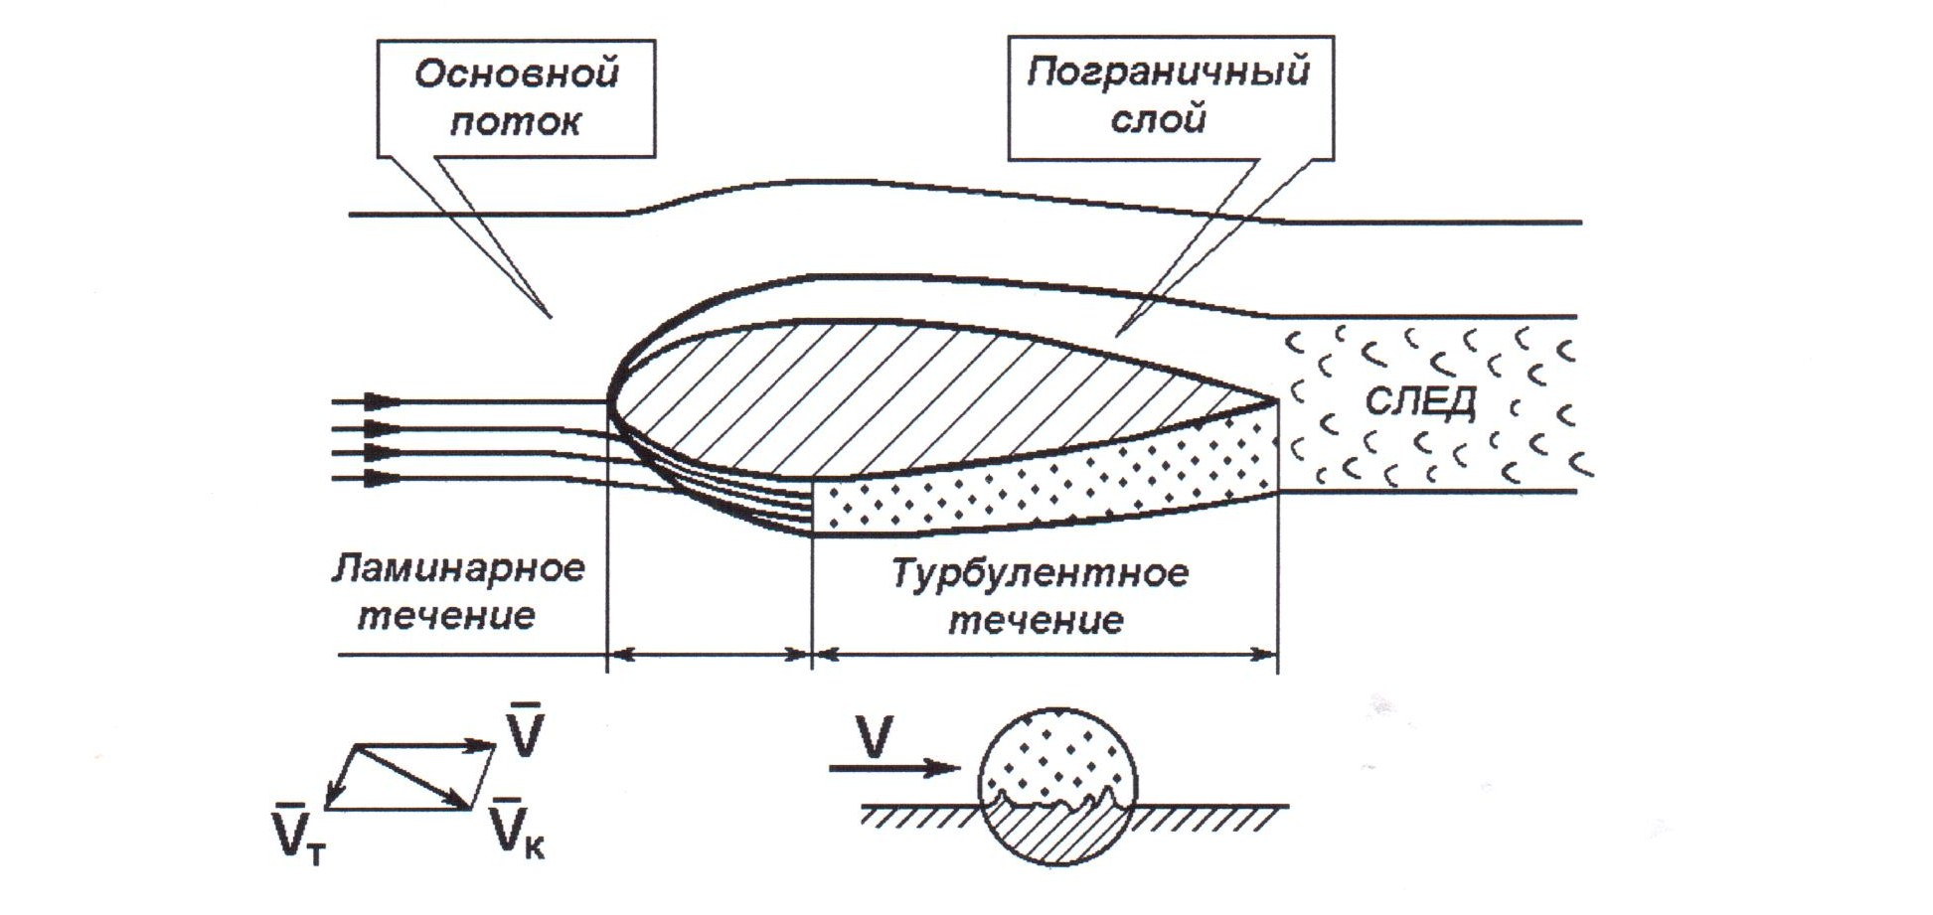
Пограничный слой

Slide 10
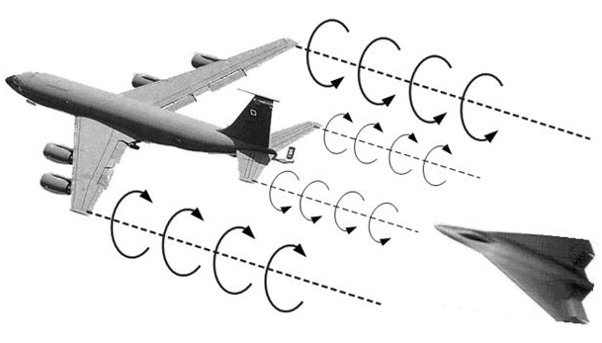
Спутная струя

Slide 11
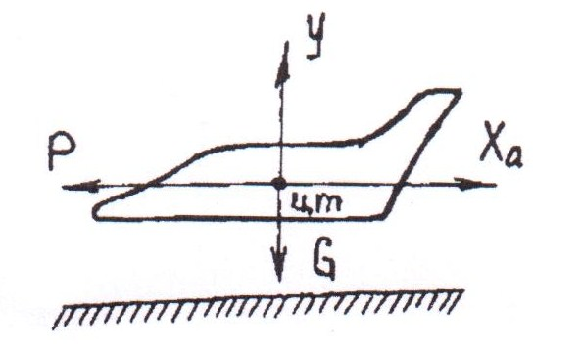

Значение аэродинамического качества
Энергетические затраты ЛА, использующего аэродинамический принцип полета, будут тем меньше, чем меньше будет сила лобового сопротивления X_{a}, возникающая при создании необходимой для полета подъемной силы Y_{a}.
Аэродинамическое качество ЛА
Аэродинамическое качество является свойством ЛА, определяемым в основном его геометрическими параметрами.

Slide 12

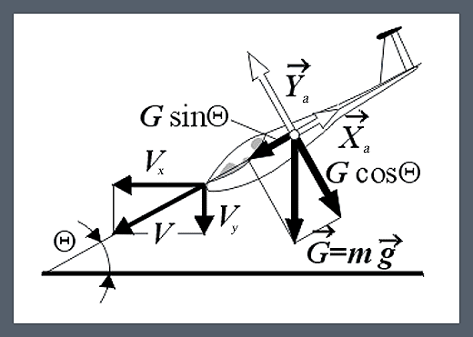

Полет планера
Планер не имеет силовой установки.
Скорость планирования
При полете планера на создание подъемной силы и преодоление силы лобового сопротивления с потерей высоты расходуется потенциальная энергия, которой обладал планер, доставленный на высоту начала планирования с помощью самолета-буксировщика. планер может увеличить запас энергии, набирая высоту за счет энергии "термиков" – восходящих потоков теплого воздуха.
При планировании на планер действуют силы:
Отсюда
Чем больше K_{a} у планера, тем более пологой будет траектория его планирования и соответственно будет больше дальность полета.

Slide 13
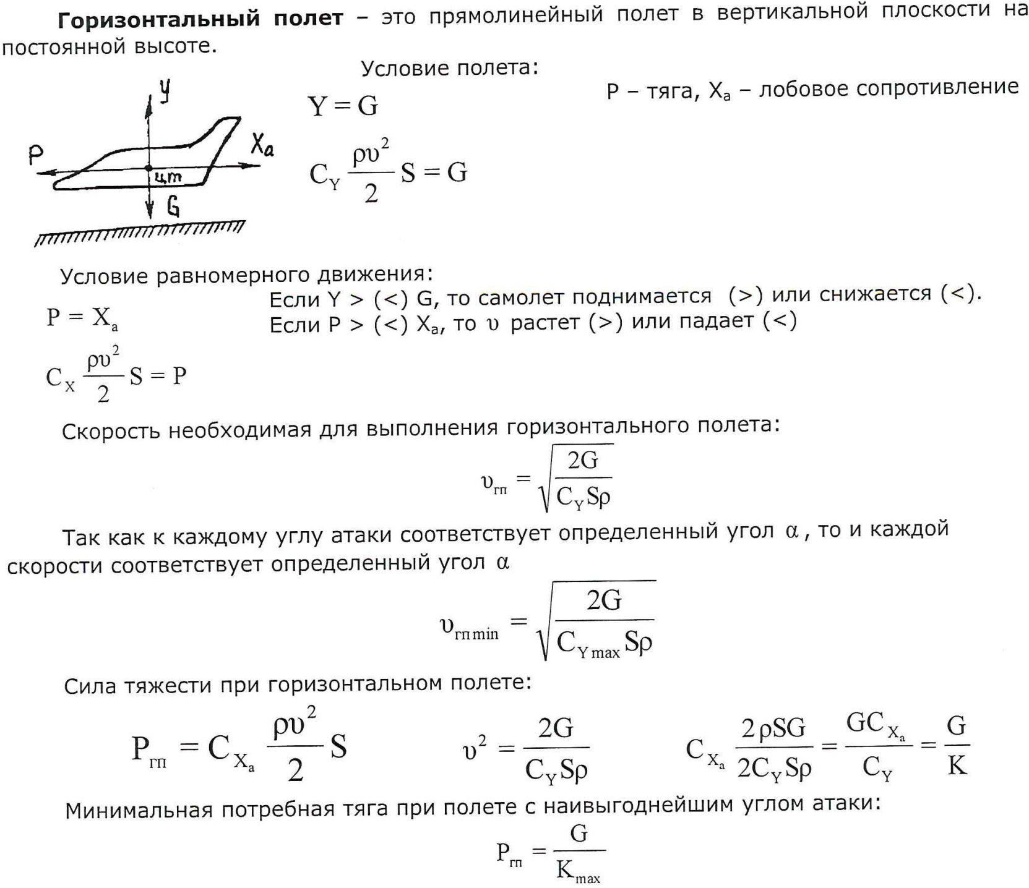
Полет самолета
Горизонтальный полет – это прямолинейный полет в вертикальной плоскости на постоянной высоте. Условие горизонтального полета:
е
тяги

Slide 14
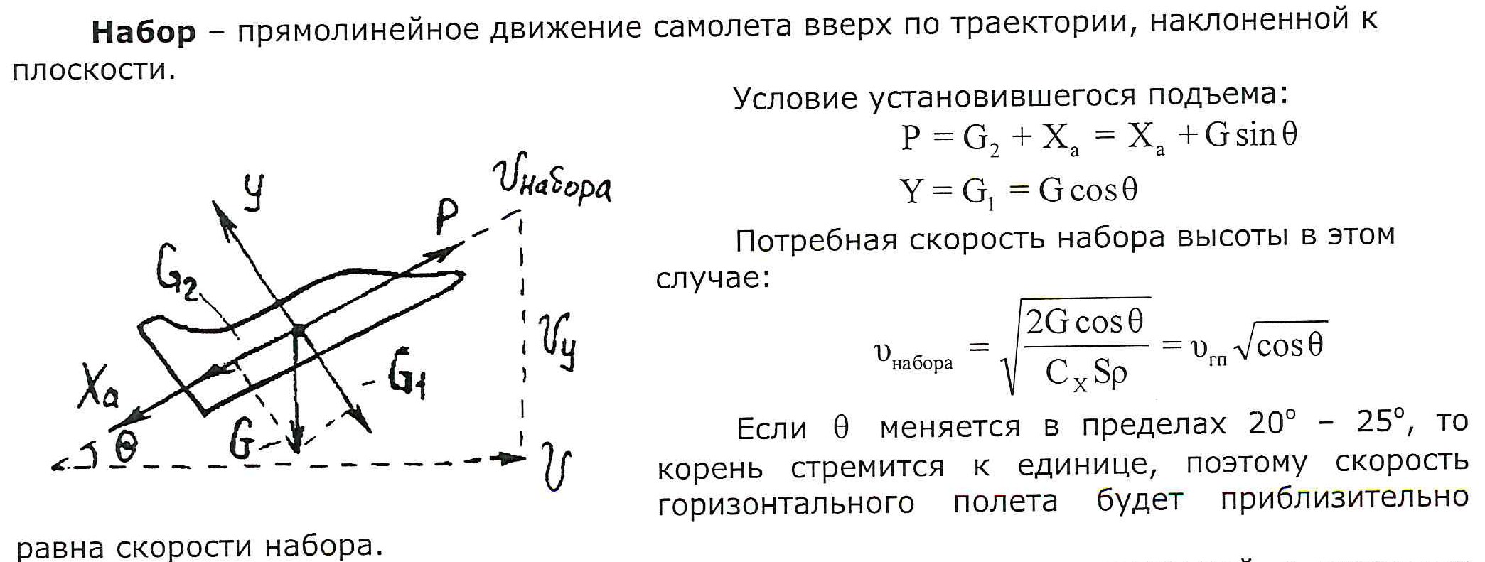
Набор высоты и снижение

Slide 15
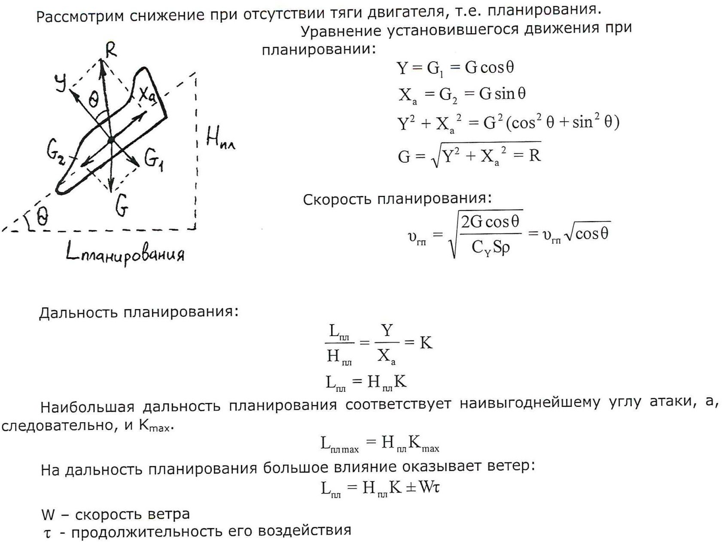
Набор высоты и снижение Снижение – прямолинейное движение самолета вниз по наклонной к горизонту траектории.

Slide 16
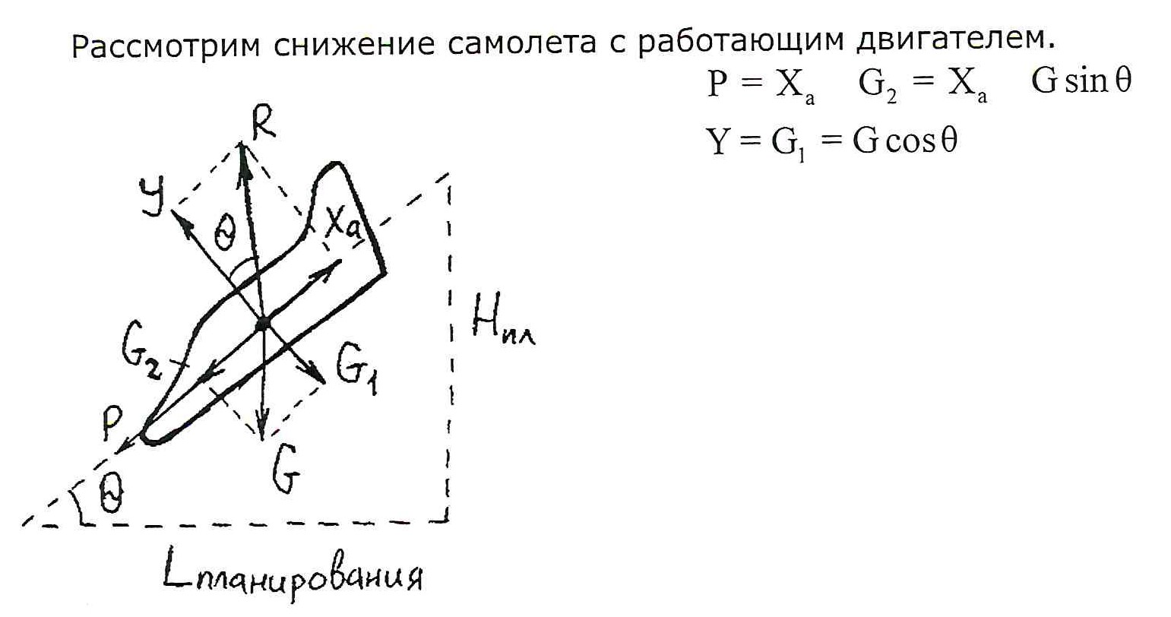
Снижение при работающем двигателе

Slide 17
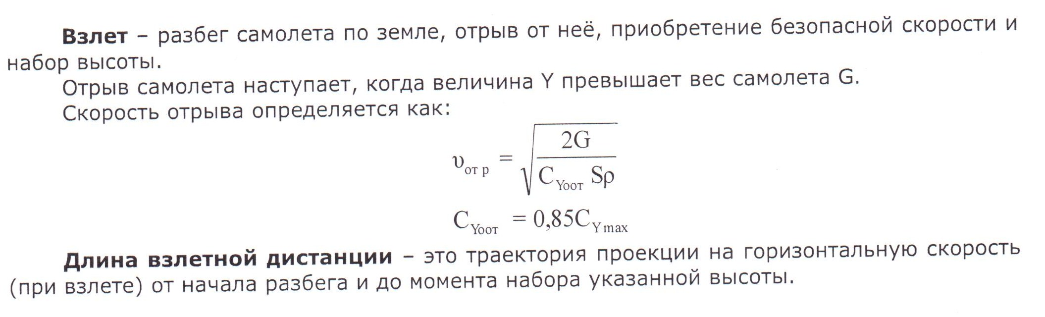
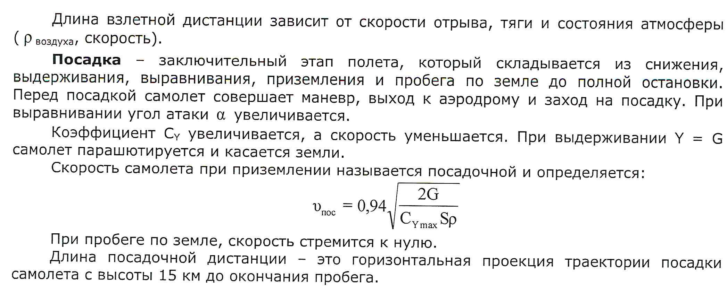
Взлет и посадка

Slide 18
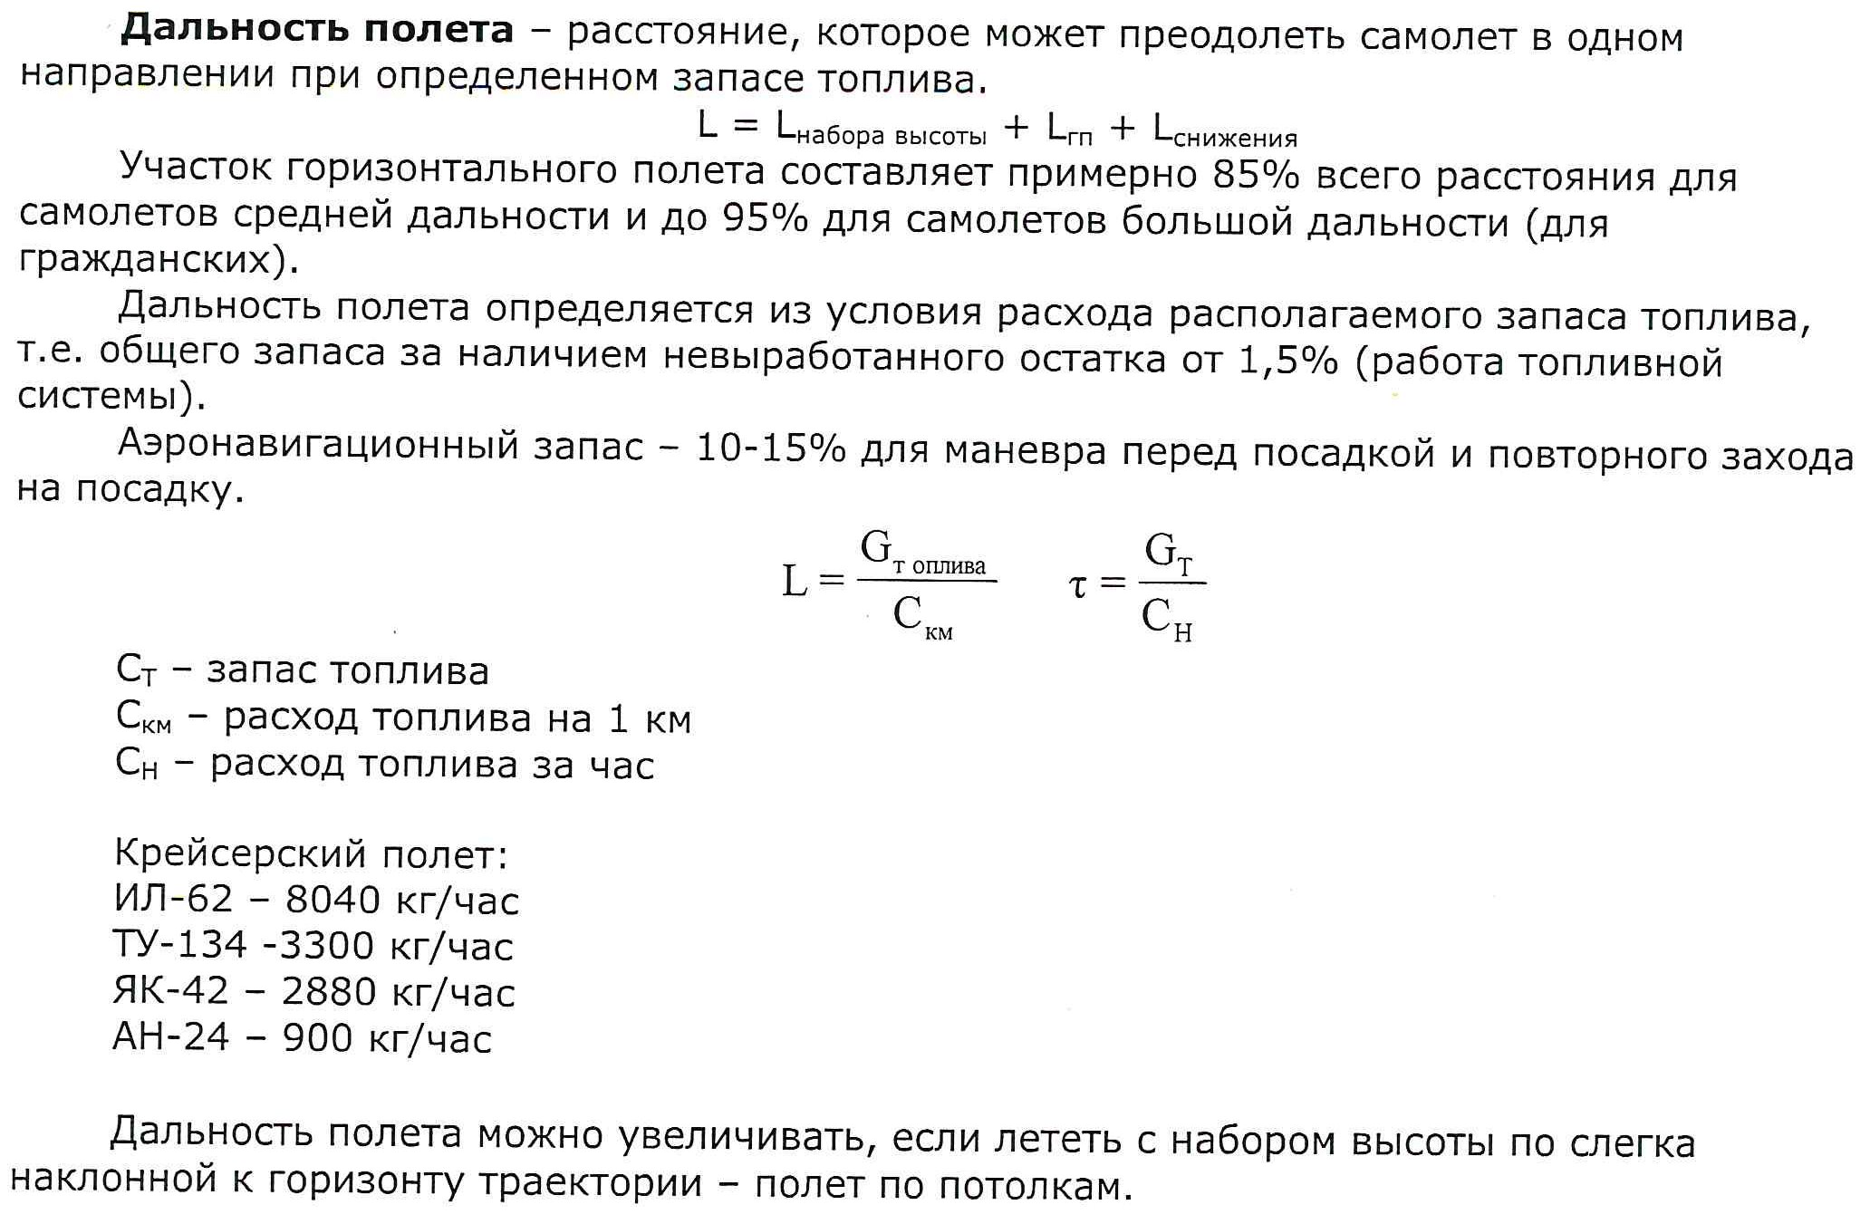
Дальность и продолжительность полета

